Slide 1
핵심! Go 프로그래밍
1일차

Slide 2
1일차 프로젝트
카드게임을 만들기! (섯다)
100번의 게임 후 플레이어의 승률 나타내기!

Slide 3
기본 규칙
1~10까지 카드가 두 장씩 있는 카드 한 벌로 게임 시작
플레이어는 카드를 두 장씩 받음(기본 2명)
두 장의 카드 합 % 10 의 값이 높은 사람이 승리!

Slide 4
난이도 업! 규칙
1~10까지 카드가 두 장씩 있는 카드 한 벌로 게임 시작 (카드 추가 가능, 셔플 기능)
사용자가 카드를 두 장씩 받음(최대 5명)
두 장의 카드 합 % 10 의 값이 높은 사람이 승리!
But, 숫자 Pair의 경우 Pair가 아닌 경우보다 높은 점수를 얻음
Pair의 경우, 높은 숫자의 Pair가 높은 점수를 얻음

Slide 5
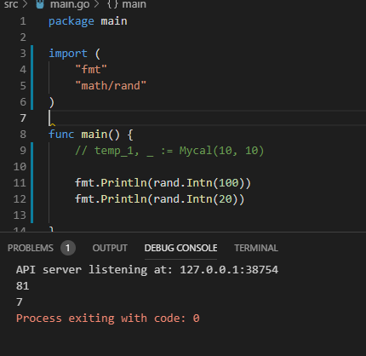
필수 사용 요소
Random 함수 – math.rand 추가 후 사용
Ex)
카드 배열
사용자 배열
반복문
조건문

